Slide 1
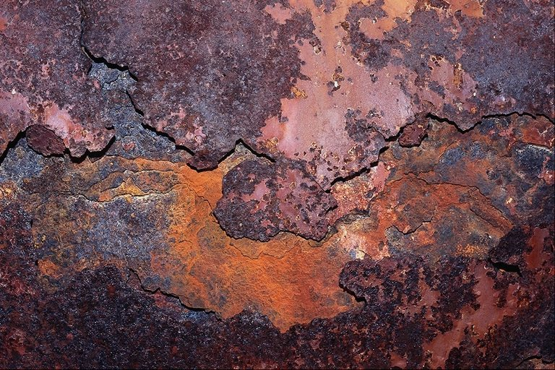

“ КОРОЗІЯ МЕТАЛІВ.
ЗАХИСТ ВІД КОРОЗІЇ ”
Підготував:
Учень 10-А класу
ЗОШ №25 м. Луцька
Матвійчук Роман

Slide 2
Зміст
Що ж таке корозія ?
Види корозії.
В чому небезпека корозії ?
Причини виникнення.
Познайомимося з корозією ближче.
Електрохімічна корозія.
Шляхи захисту.
Заключення.

Slide 3
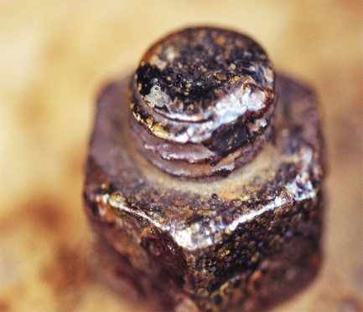
Що таке “ корозія ”?
Корозія (від лат corrosio – роз’їдати) це руйнування металів і сплавів під впливом хімічної чи електрохімічної взаємодії з оточуючим середовищем.
А чи знаєте ви, що швидкість корозії напряму залежить від активності металів. Чим метал активніший, тим швидше він кородує.

Slide 4
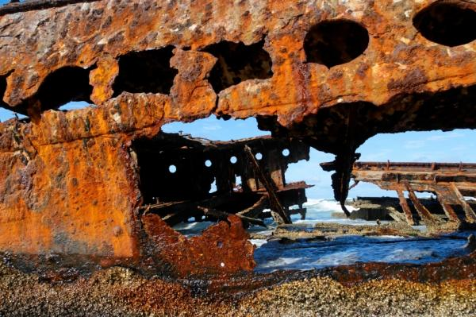

Slide 5
КОРОЗІЯ
Залежно від середовища
По характеру руйнування
По процесам
Газова
Атмосферна
Ґрунтова тощо
Рівномірна
Нерівномірна
Хімічна
Електрохімічна

Slide 6
В чому небезпека корозії ?
Може призвести до екологічних катастроф: потрапляння природного газу, нафти, небезпечних хімічних продуктів у навколишнє середовище.
Недопустима в авіаційному, нафтовому, атомному, хімічному машинобудуванні тощо.
Негативно впливає на здоров’я людини.

Slide 7
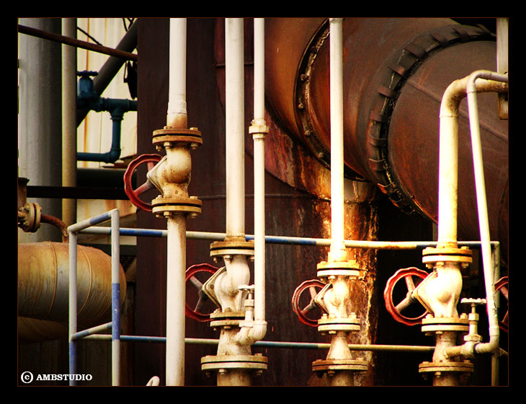

Slide 8
Чим викликається корозія?
Кисень і атмосферна волога.
Кислотні оксиди, що містяться в атмосфері: оксиди Карбону, Сульфуру, Нітрогену.
Морська вода.
Ґрунтова волога.

Slide 9
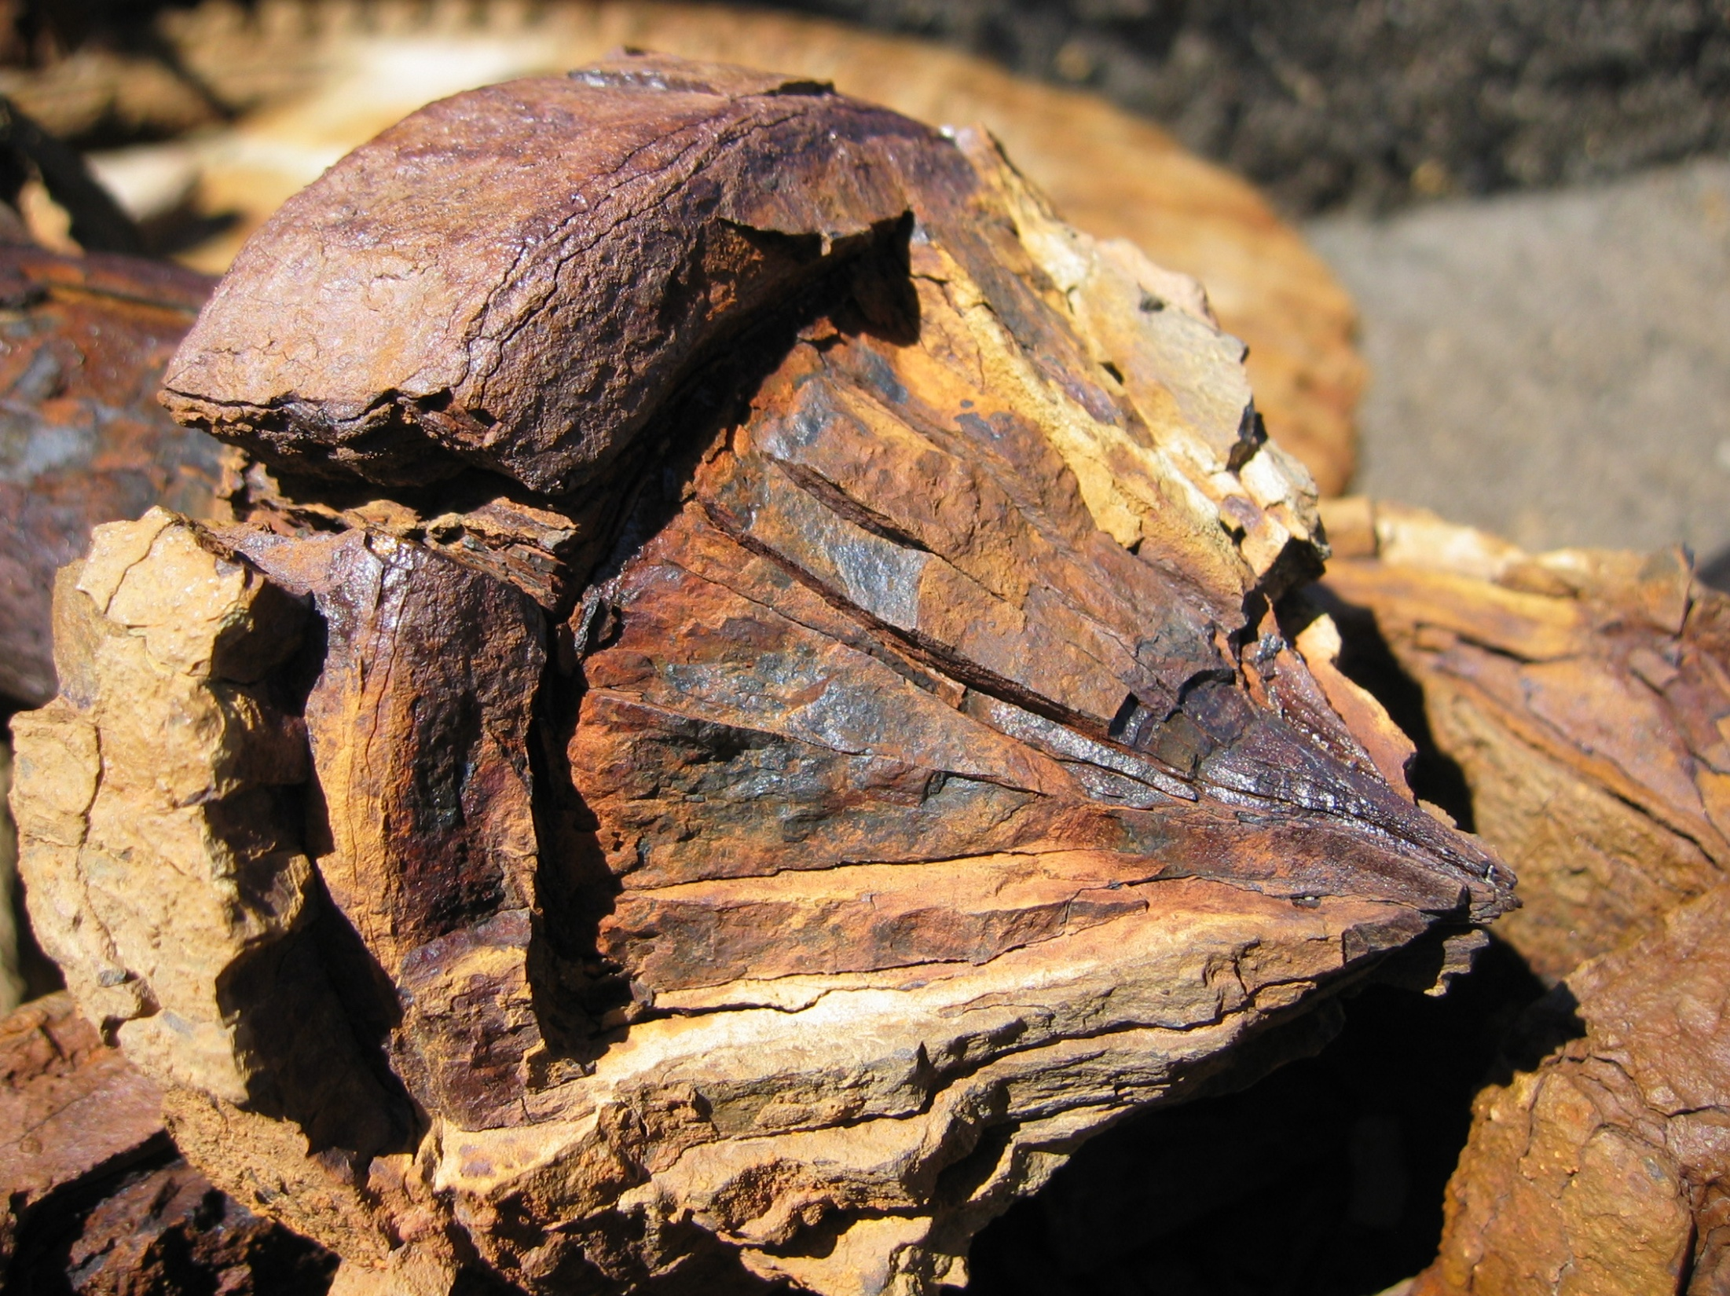

Slide 10
Познайомимося з корозією ближче
Хімічна корозія
Характеризується хімічними процесами, які відбуваються між металом і агресивними речовинами оточуючого середовища.
Електрохімічна корозія
Руйнування металу супроводжується виникненням електричного струму у водному середовищі електроліта.

Slide 11
Що сприяє електрохімічній корозії
Положення металів у ряду активності: чим далі один від одного вони розміщені, тим швидше відбувається корозія.
Чистота металу (домішки прискорюють корозію).
Нерівності поверхні, мікротріщини.
Висока температура і вологість.
Дія мікроорганізмів, грибів, лишайників.
Грунтові води, морська вода, розчини електролітів.

Slide 12
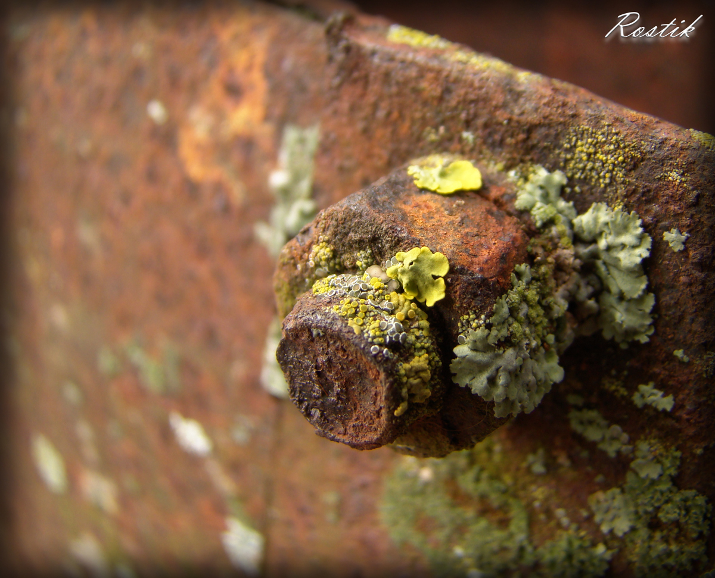

Slide 13
Шляхи захисту від корозії
Захисні покриття: лакування, фарбування, емолювання.
Покриття виробу іншими металами, стійкішими до корозії: позолота, хромування, цинкування тощо.
Створення нових антикорозійних сплавів.
Протекторний захист.
Використання інгібіторів корозії.

Slide 14
Заключення
Надіємось, що на сьогоднішньому уроці ви відкрили для себе новий матеріл, який неабияк розширив ваш кругозір та загальні пізнання.

Slide 15
Подумай і відповідай !
Корозію металів іноді образно називають “рудим дияволом”. Поясніть причини такої назви.
Алюміній значно активніший від заліза. Але чому він кородує значно повільніше за нього?
Де корозія відбувається швидше: в сухому чи вологому кліматі? Чому саме так?
Які способи захисту від корозії ви знаєте?

Slide 16
Дякую
за
увагу!

